Slide 1
Communauté des maladies émergentes et zoonotiques
Identifier les risques émergents grâce à l'intelligence collective
CEZD - Mise à jour du réseau vectoriel CAHSS
11 juin 2024
www.cezd.ca

Slide 2
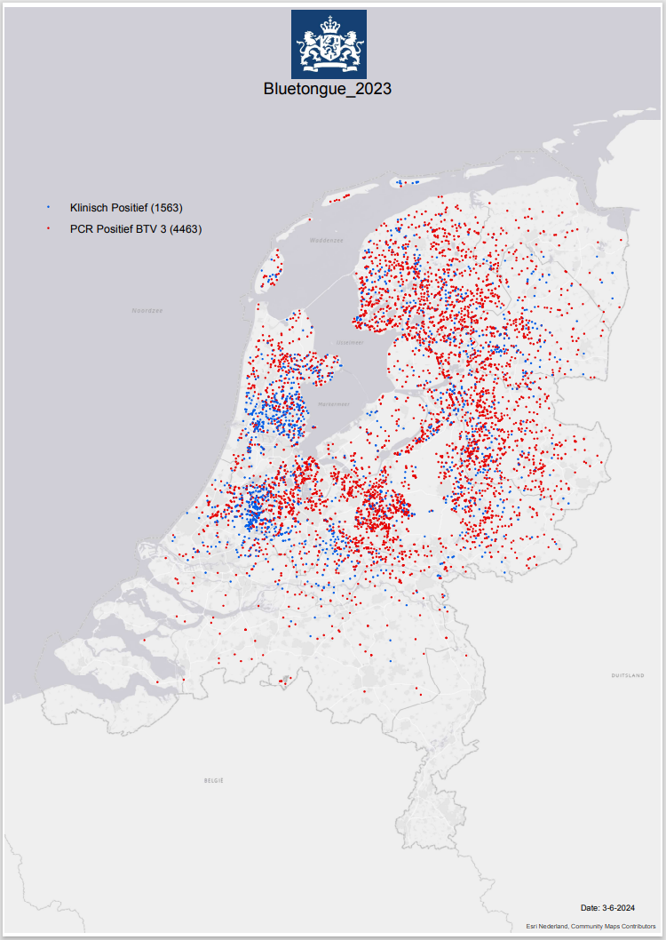
Virus de la fièvre catarrhale du mouton (BTV-3) en Europe
Pays-Bas
Premier rapport le 5 septembre 2023
Rapports les plus récents
  PCR BTV-3 positives - (4463 Diminuées ? 5355)
  Cliniquement positif - 1563 (pas de PCR)
Cas chez les bovins et les ovins
Cas rare : Une chienne enceinte de 3,5 ans a également été testée positive.
Quelques cas chez les lamas/alpagas
Deux vaccins contre le BTV-3 désormais disponibles
  Espagnol et allemand
Notes:
Les Pays-Bas ont signalé pour la première fois un foyer de BTV-3 en septembre 2023.
Le décompte le plus récent, en date du 3 juin, fait état de 1563 cas cliniquement positifs et de 4463 cas PCR BTV-3 positifs Plus de 6000 cas
Des cas ont été signalés chez des bovins et des ovins, un cas chez un chien et quelques cas chez des alpagas/lamas.
Deux vaccins sont disponibles depuis peu, l'un en espagnol et l'autre en allemand.
En ce qui concerne l'espagnol, qui a été approuvé dans le cadre d'une procédure accélérée, un total de deux millions de doses sera mis à la disposition des agriculteurs néerlandais d'ici à la fin du mois d'avril.
Les ovins auront besoin d'une dose et les bovins de deux doses administrées à trois semaines d'intervalle. Les animaux seront protégés environ 28 jours après la vaccination, la durée de l'immunité restant à déterminer.

Slide 3
Virus de la fièvre catarrhale du mouton (BTV-3) en Europe
Belgique
10 octobre 2023 cas de sérotype 3 du virus de la fièvre catarrhale ovine chez des moutons à Merksplas
Aucun cas supplémentaire n'a été signalé au WOAH, mais un total de 8 sur le tableau de bord.
1 cas supplémentaire fin avril 2024
Allemagne
13 oct. 2023 cas de sérotype 3 du virus de la fièvre catarrhale ovine à Clèves
Cas chez les bovins et les ovins
Au 5 juin, 33 cas ont été signalés à WOAH, RA mentionne 56
ROYAUME-UNI
Nov 10, 2023 cas de sérotype 3 du virus de la fièvre catarrhale du mouton chez des bovins dans le Kent
Au 1er mars, 123 cas de BTV ont été confirmés en Angleterre sur 73 sites dans 4 comtés.
  116 cas chez les bovins, 7 cas chez les ovins
  Le sérotype 3 du virus de la fièvre catarrhale ovine a été détecté dans le Kent, le Suffolk, le Norfolk et la région de l'Oregon.
Pas de signalements supplémentaires au cours des 3 derniers mois à WOAH,
Notes:
Passons maintenant aux autres pays d'Europe : la Belgique, l'Allemagne et le Royaume-Uni ont signalé des cas de BTV-3.
Dans cette mise à jour, la Belgique a signalé 1 cas supplémentaire à la fin du mois d'avril 2024, soit un total de 8 cas.
L'Allemagne a signalé des cas supplémentaires, mais les totaux diffèrent d'un système à l'autre, de sorte que le nombre total de foyers se situe entre 33 et 56.
Le Royaume-Uni n'a signalé aucun cas supplémentaire au cours des trois derniers mois. Je pense qu'il y a environ 120 animaux positifs au total, mais le pays a publié une évaluation des risques.
Et comme mentionné dans la dernière mise à jour, d'autres pays européens ne font pas vraiment de surveillance s'ils n'ont pas un marché qui l'exige. Il y a donc encore beaucoup d'inconnues autour de la distribution du BTV-3 en Europe.

Slide 4
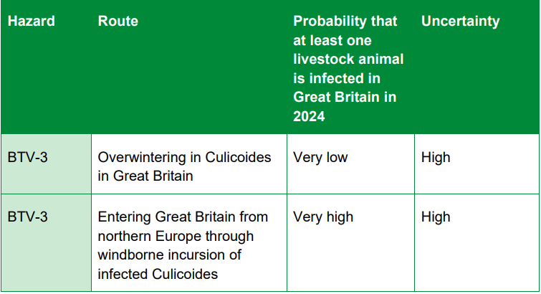
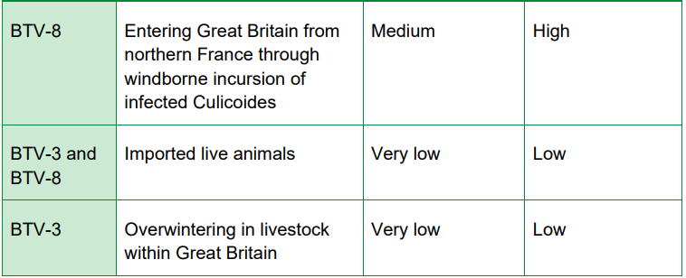
Virus de la fièvre catarrhale du mouton - Évaluation des risques au Royaume-Uni (BTV-3 et BTV-8)
La probabilité d'une nouvelle introduction du BTV-3 dans le bétail en Grande-Bretagne par l'intermédiaire de moucherons piqueurs infectés provenant d'Europe du Nord est très élevée.
Probabilité moyenne pour le BTV-8 par incursion éolienne
Très faible probabilité d'hivernage du BTV-3 dans le bétail et les culicoïdes - toutefois, l'incertitude concernant les culicoïdes est élevée.
Très faible probabilité d'importation d'animaux vivants
Évaluation des risques liés au virus de la fièvre catarrhale du mouton (BTV-3 et BTV-8) : Risk assessment of entry into Great Britain (publishing.service.gov.uk)
Notes:
L'évaluation des risques au Royaume-Uni a porté sur le BTV-3 et un peu sur le BTV-8.
Ils ont conclu à une très forte probabilité d'une nouvelle introduction de bétail en Grande-Bretagne par l'intermédiaire de moucherons infectés provenant d'Europe du Nord, avec toutefois une forte incertitude.
Une probabilité moyenne pour le BTV-8, par le biais d'une incursion éolienne, avec là encore une forte incertitude.
Une très faible probabilité d'hivernage du BTV-3 dans les culicoïdes, mais avec une forte incertitude.
et une très faible probabilité pour les animaux vivants importés ainsi que pour l'hivernage dans le bétail.

Slide 5
Le virus de Schmallenberg au Royaume-Uni
mars 2024
Exploitations touchées dans le Somerset
Nombre élevé de cas dans la ceinture sud-ouest de l'Angleterre, du Devon et du Somerset jusqu'au Herefordshire et au Gloucestershire.
Certains éleveurs déclarent que 40 % de leur cheptel est infecté.
La fièvre Q aux Pays-Bas
avril 2024
Signalé dans une ferme en Gelderland
Réapparition après environ huit ans
Bactéries identifiées dans le tank à lait de l'exploitation ovine lors de contrôles réguliers
D'autres pays européens (Bulgarie) ont signalé une augmentation du nombre de cas humains et animaux.
Notes:
Propagé par les culicoïdes - Le virus de Schmallenberg a touché des exploitations agricoles dans le Somerset, les cas augmentant dans tout le sud-ouest. Les éleveurs signalent un nombre élevé de cas dans le sud-ouest de l'Angleterre, depuis le Devon et le Somerset jusqu'au Herefordshire et au Gloucestershire, certains d'entre eux déclarant que 40 % de leur cheptel est infecté. Les symptômes sont les suivants : avortements, mortinatalité, anomalies fœtales, réduction de la production laitière, fièvre et diarrhée.
La fièvre Q - propagée par les tiques mais aussi par aérosol, , causée par coxiella burnetii a été signalée dans une ferme de Gelderland, une réémergence après environ huit ans. Les Pays-Bas ont signalé la fièvre Q pour la dernière fois en 2016. Selon le ministère, la bactérie a été identifiée dans le tank à lait de l'exploitation ovine lors de contrôles réguliers et provient probablement d'"un ou deux" des 25 jeunes animaux qui ont agnelé mais qui n'ont pas encore été vaccinés

Slide 6
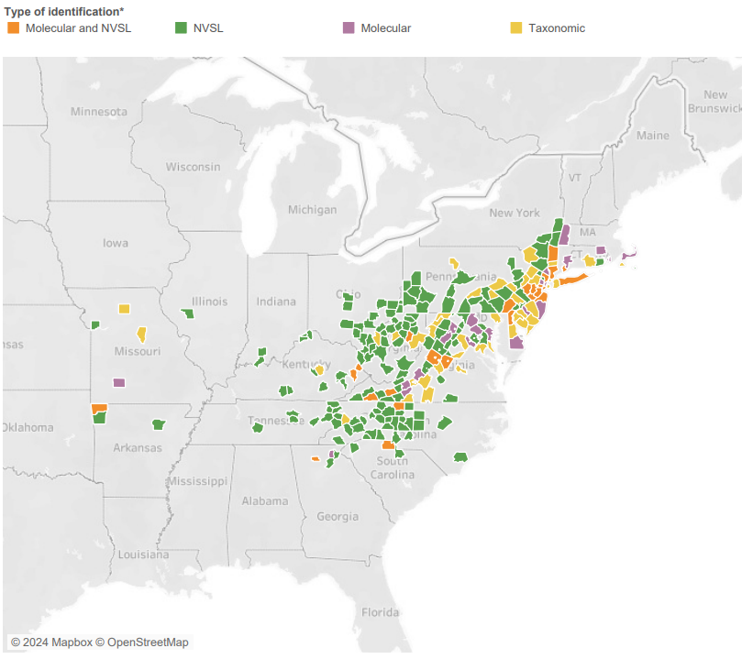
Tique Longhorn et Theileriosis aux Etats-Unis
Theileria orientalis (ikeda) a été détecté dans plusieurs comtés du Missouri.
  9ème état à signaler le parasite
  d'autres États : Virginie, Virginie-Occidentale, Tennessee, Caroline du Nord, Pennsylvanie, Kentucky, Kansas et New York.
Illinois - Le comté de Morgan a signalé l'ALHT
  20e État à signaler la tique
Effort récent pour combler certaines lacunes en matière de surveillance grâce à une campagne éclair contre les tiques autour du solstice d'été
USDA Haemaphysalis longicornis (Asian longhorned tick) Rapport de situation

Slide 7
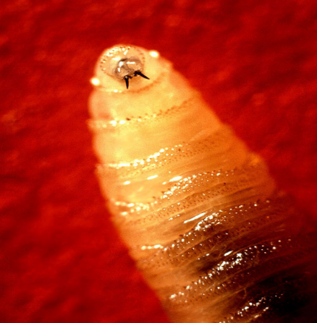
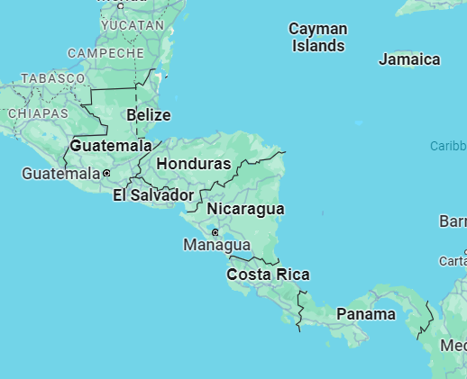
“New world Screwworm” en Amérique du Sud
Larve de mouche parasite - Cochliomyia hominivorax causant la myiase des plaies
Février 2024 - Le Costa Rica déclare une urgence sanitaire en raison de la présence et de la propagation du ver du nouveau monde ; 203 cas ont été traités chez des bovins, des chevaux, des porcs, des moutons, des chèvres et des chiens.
Mars 2024 - Le Costa Rica a signalé 1 cas humain^{st}
  Avril 3 nombre total de cas humains
Le Panama a signalé plus de 4 700 cas chez le bétail et 21 cas chez l'homme depuis le début de l'année.
Le Nicaragua a déclaré une alerte sanitaire animale en avril 2024 - a signalé >55 cas (41 cas chez les bovins, 8 chez les porcs, 4 chez les chevaux et 2 chez les chiens), aucun cas humain pour l'instant.
Le Mexique est en alerte et a renforcé ses mesures de prévention.

Slide 8
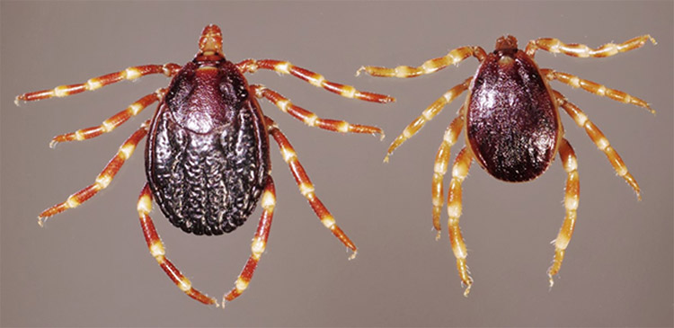
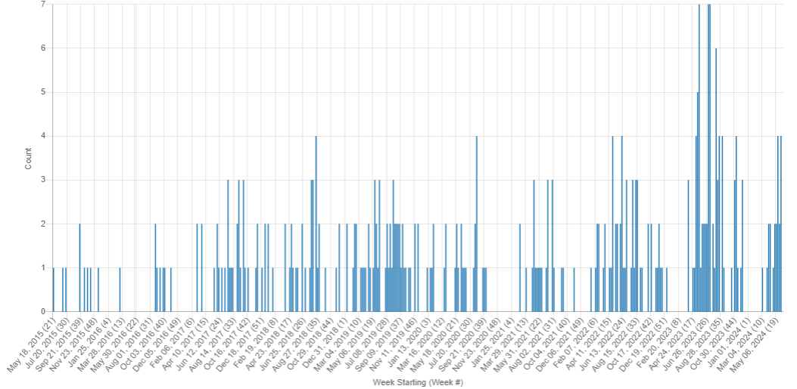
Fièvre hémorragique de Crimée-Congo
Des cas de CCHF ont été récemment signalés dans :
  Macédoine (ovins/caprins et humains)
  France découverte scientifique - chez les tiques
  Espagne (humain - homme âgé)
  Turquie (humains)
  Irak (humains)
  Pakistan (humains)
Tique Hyalomma (Photo : Daktaridudu/Wikimedia Commons) OMS Région Méditerranée orientale
Virus de la fièvre hémorragique de Crimée-Congo dans des tiques prélevées sur des bovins, Corse, France, 2023
Modèle d'exposition animale pour la cartographie du risque d'émergence du virus de la fièvre hémorragique de Crimée-Congo
Le virus de la fièvre hémorragique de Crimée-Congo utilise le LDLR pour se lier aux cellules hôtes et y pénétrer
Signaux CCHF : Mai 2015 - Juin 2024
Notes:
La FHCC est endémique en Afrique, dans les Balkans, au Moyen-Orient et dans les pays asiatiques situés au sud du 50e parallèle nord - la limite géographique du principal vecteur de la tique.
Première étude - Nous rapportons la détection du virus de la fièvre hémorragique de Crimée-Congo (CCHFV) en Corse, France. Nous avons identifié le génotype africain I du CCHFV dans des tiques prélevées sur des bovins dans deux sites différents du sud-est et du centre-ouest de la Corse, ce qui indique une circulation établie du CCHFV.
Pour évaluer la distribution spatiale de l'exposition au virus de la fièvre catarrhale du mouton, nous avons analysé le sérum de 2 440 moutons et chèvres à l'aide d'un test ELISA à deux antigènes et modélisé la probabilité d'exposition à l'aide de prédicteurs environnementaux en utilisant des modèles mixtes linéaires généralisés. Les anticorps anti-CCHFV détectés dans 84 échantillons ont confirmé la faible prévalence du CCHFV chez les petits ruminants domestiques de la région. Le modèle statistique le mieux adapté a indiqué que l'un des prédicteurs les plus significatifs du risque d'exposition au virus était la densité de bovins/chevaux
On a également signalé récemment la présence de la tique hyalomma en Allemagne.

Slide 9
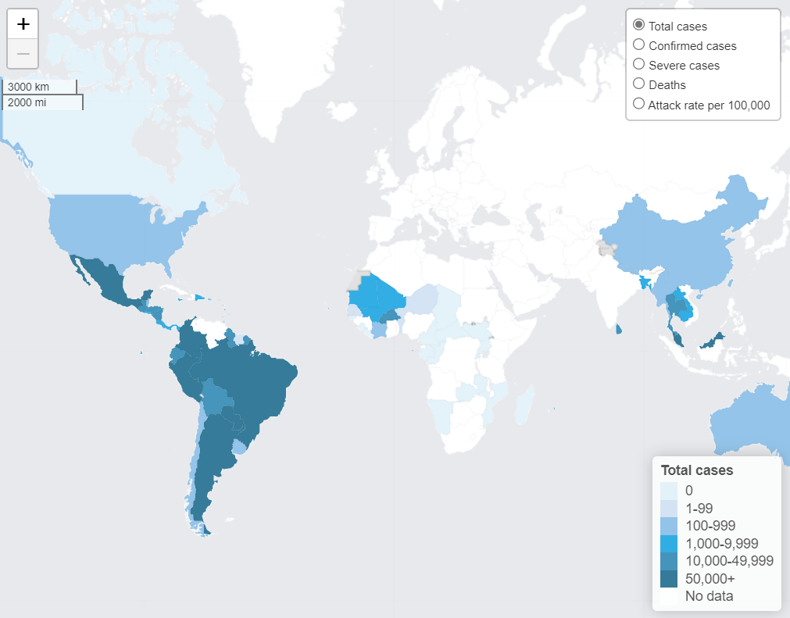
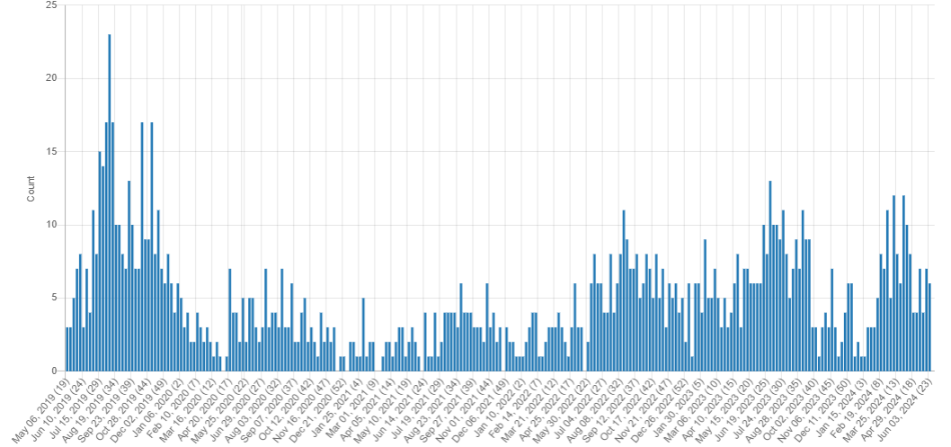
Dengue
OPS - Situation épidémiologique de la dengue dans la région des Amériques
  8 794 941 cas suspects de dengue signalés dans les Amériques en 20 semaines de 2024
  4 264 320 laboratoires confirmés avec 4 108 décès
OMS - Situation mondiale de la dengue
  90 pays ont une transmission active de la dengue connue pour 2024
Tableau de bord de l'OMS sur la dengue
Signaux de la dengue : mai 2019 - juin 2024
Notes:
OPS - Situation épidémiologique de la dengue dans la région des Amériques
8 794 941 cas suspects de dengue signalés dans les Amériques en 20 semaines de 2024
La dernière fois que j'ai publié un rapport à ce sujet, en mars, le chiffre était proche de 1,9 million.
- Il s'agit d'une augmentation de 231 % par rapport à la même période en 2023 et de 425 % par rapport à la moyenne des cinq dernières années.
4 264 320 confirmés par le laboratoire avec 4 108 décès (CFR de 0,047%)
- D'après le tableau, les rapports et les cas semblent diminuer ces dernières semaines.
'
Alors que l'OPS se concentre principalement sur l'Amérique du Sud, l'OMS a récemment publié un rapport sur la situation mondiale de la dengue.
OMS - Situation mondiale de la dengue
90 pays connaissent une transmission active de la dengue en 2024, mais tous n'ont pas été pris en compte dans les rapports officiels.
L'OMS a mis en place un système mondial de surveillance de la dengue avec des rapports mensuels dans toutes les régions de l'OMS et un nouveau tableau de bord.
La distribution géographique des virus de la dengue, du chikungunya et du Zika se chevauche considérablement. Ces virus sont tous transmis par des moustiques Aedes et partagent certaines caractéristiques cliniques qui peuvent entraîner des erreurs de diagnostic et de déclaration en l'absence de tests de laboratoire différentiels.

Slide 10
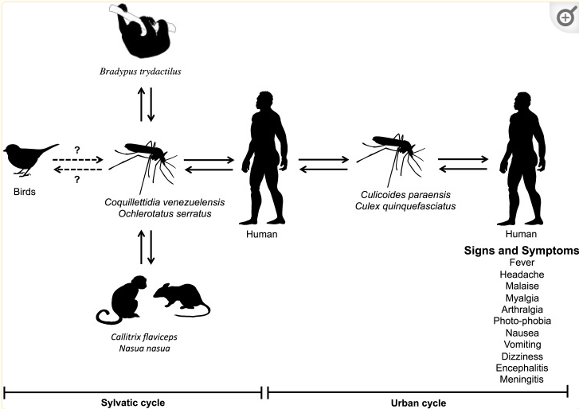
Virus de l'Oropouche
Le 9 mai, l'OPS a publié une mise à jour épidémiologique sur le virus Oropouche dans les Amériques.
Entre le 1er janvier et le 4 mai 2024
  Le Brésil a confirmé 4 583 cas
  Le Pérou a confirmé 259 cas
  La Bolivie a confirmé 313/1856 cas suspects
  Colombie : 38 cas confirmés (étude rétrospective en laboratoire à partir de la surveillance de la dengue)
  La Guyane française a confirmé 2/75 cas
  Cuba - 27 mai 2024 premier rapport dans le pays
    Le nombre de cas n'est pas clair/instantané
    Identifié lors de la surveillance des syndromes de fièvre non spécifique dans la province de Santiago
Virus de l'Oropouche : Aspects cliniques, épidémiologiques et moléculaires d'un orthobunyavirus négligé
Notes:
Le 6 mars^{th} - L'OPS a publié une mise à jour épidémiologique sur la maladie à virus Oropouche au Brésil et au Pérou.
De nombreux foyers de la maladie à virus Oropouche ont été signalés dans des communautés rurales et urbaines au Brésil, en Colombie, en Équateur, en Guyane française, au Panama, au Pérou et à Trinité-et-Tobago.
L'OROV est principalement transmis par la piqûre du moucheron Culicoides paraensis présent dans la région, ainsi que par le moustique Culex quinquefasciatus, qui peut également être un vecteur ; l'homme joue le rôle d'hôte amplificateur.
Entre le 1er janvier et le 24 février 2024
Le Brésil a signalé 2 104 échantillons positifs pour le virus OROV - 1 821 correspondent à l'État d'Amazonas.
Le Pérou a signalé 146 cas d'OROV dans les départements de Loreto, Ucayali et Madre de Dios, soit le nombre le plus élevé de cas signalés à ce jour dans ce pays.
La Bolivie a signalé 4 cas
Le Zika se propage également - Le 29 février 2024, l'OPS a rapporté que le Brésil (867), la Colombie (50), la Bolivie (27), le Pérou (6), le Costa Rica (6) et Porto Rico (3) avaient rapporté des cas de virus Zika cette année [2024].
De nombreuses maladies à transmission vectorielle circulent en Amérique du Sud.... Certaines suggestions établissent un lien avec le phénomène El Niño et le changement climatique (augmentation des températures et modification des précipitations), qui entraînent une prolifération des moustiques et, éventuellement, d'autres vecteurs.

Slide 11
Résultats scientifiques
Rickettsia du groupe de la fièvre boutonneuse nouvellement reconnu comme cause d'une maladie grave ressemblant à la fièvre boutonneuse des montagnes Rocheuses, Californie du Nord, États-Unis
Série de cas d'infections par le virus du canyon de Jamestown avec résultats neurologiques, Canada, 2011-2016
Épidémiologie moléculaire du virus Mayaro chez les patients fébriles, État de Roraima, Brésil, 2018-2021
Une bactérie symbiotique isolée naturellement supprime la transmission des flavivirus par les moustiques Aedes
Les moustiques femelles Aedes aegypti utilisent des signaux communautaires pour gérer la densité de la population dans les sites de reproduction.
Un cas d'infection par le virus Yezo transmis par les tiques : Détection simultanée chez le patient et la tique
L'épidémiologie moléculaire identifie l'expansion de la lignée épidémique DENV2 des îles françaises des Caraïbes vers la Guyane française et la France métropolitaine, 2023 à 2024
Yersinia pestis peut infecter les glandes de Pawlowsky des poux de corps humains et être transmise par les piqûres de poux.
Compétence vectorielle des moustiques suédois Culex pipiens pour le virus de l'encéphalite japonaise
Prévalence sérologique du virus de Schmallenberg chez les hôtes domestiques et sauvages dans le monde entier : examen systématique et méta-analyse
Effets du changement climatique et des activités humaines sur les maladies à transmission vectorielle
Examen de la portée de l'épidémiologie des orthobunyavirus présentant un intérêt pour la santé publique et animale au Canada dans le contexte des espèces vectrices

Slide 12
Résultats scientifiques
Les vagues de chaleur nuisent à la fertilité de la mouche tsé-tsé vivipare
Maladie de la forêt de Kyasanur : Manifestations cliniques et dynamique moléculaire dans un paysage zoonotique
Isolement et analyse de la séquence du génome entier du virus Balagodu au Japon
Preuve d'une transmission active de l'orbivirus en 2016 au Kansas et au Nebraska
Menace accrue de maladies arbovirales urbaines causées par les moustiques Aedes aegypti en Colombie
Vers une modélisation des interactions tiques-virus à l'aide du virus Sindbis faiblement pathogène : Preuve que les tiques sont des vecteurs compétents
Estimation des effets de la température sur la transmission du parasite du paludisme humain, Plasmodium falciparum
L'adéquation de l'environnement au paludisme en Afrique est sensible à l'hydrologie
Analyse des lacunes en matière de preuves et de pratiques concernant le rôle de la tique dans la transmission de la brucellose : une étude exploratoire
Foyer d'infection naturelle par le virus de la fièvre sévère avec syndrome de thrombocytopénie chez des visons d'élevage, Chine
Étude séroépidémiologique sur neuf ans de l'infection par le virus de la fièvre sévère avec syndrome de thrombocytopénie chez les chevaux sauvages du Cap Toi, Japon

